Slide 1
G14
需求工程项目收尾
组长: 刘书宇
组员: 梁泽生 彭昕怡 张安硕 谢子文
G14
2021年6月27日

Slide 2
目录
1
里程碑任务提交概览
CONTENTS
2
项目章程&需求项目计划
3
项目会议记录
4
配置管理工具
5
项目计划-WBS结构

Slide 3
目录
6
Project 项目安排甘特图
CONTENTS
7
项目计划-子计划
8
Vision & Scope
9
用户群与用户代表

Slide 4
目录
10
用户代表的需求获取与确认
CONTENTS
11
原型制作
12
用例文档
13
非功能需求
14
用户需求的优先级打分

Slide 5
目录
CONTENTS
15
需求可行性
16
JAD会议
17
SRS
18
需求的优先级排序

Slide 6
目录
19
数据字典
CONTENTS
20
ER图
21
SRS-系统的实现环境与运行环境
22
需求来源与链接索引
23
UML描述

Slide 7
目录
24
TestCase测试用例
CONTENTS
25
用户手册
26
SRS内部评审
27
SRS基准版本发布与提交
28
需求管理工具与需求跟踪矩阵

Slide 8
目录
29
CCB组织与人选
CONTENTS
30
需求变更申请报告
31
需求变更影响分析
32
高保真界面原型
33
后续计划性安排

Slide 9
目录
34
Team Building
CONTENTS
35
项目经验总结与教训
36
项目成员评价
37
绩效评价及总结
38
参考文献

Slide 10
里程碑任务提交概览
第1部分

Slide 11
里程碑任务提交概览
1.是否在每个里程碑阶段都准备了相关的演示材料？格式是否符合要求？整体效果如何？
项目里程碑

Slide 12
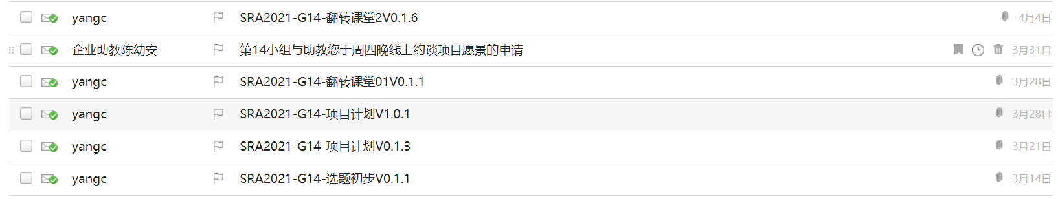
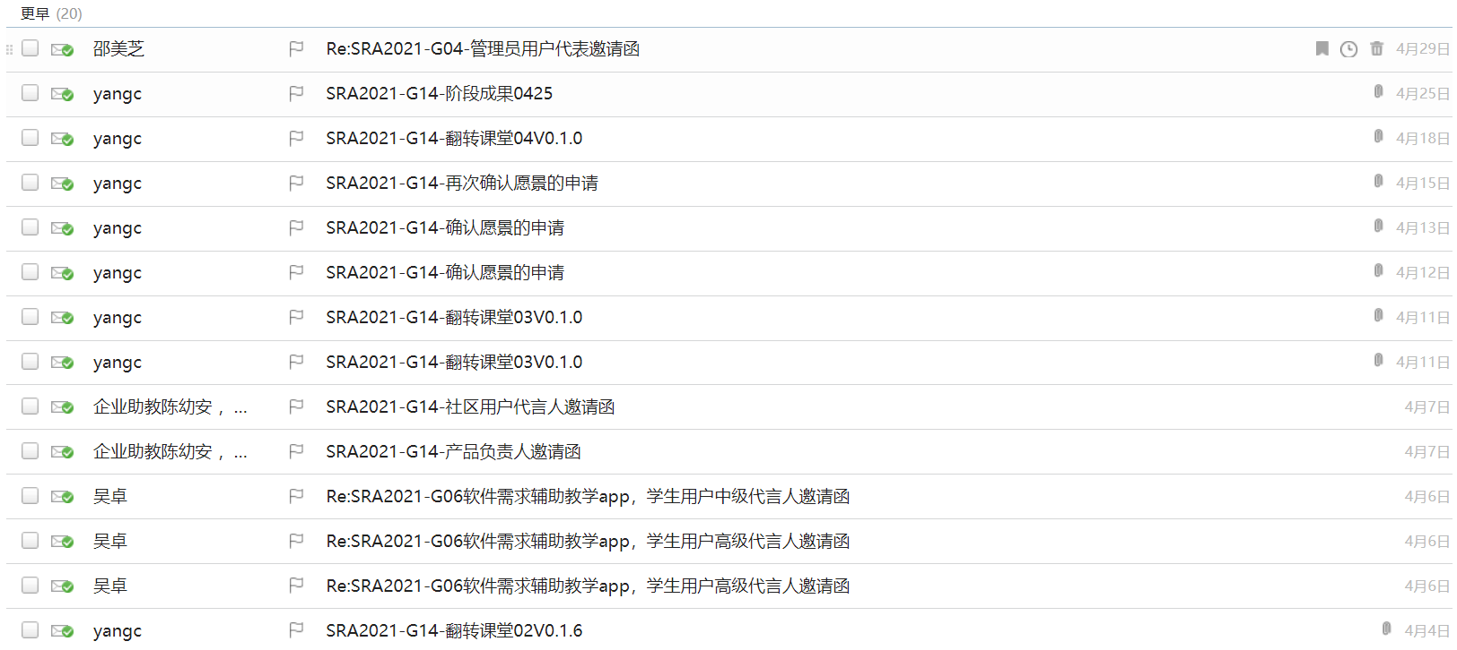
里程碑任务提交概览
2.总体上，是否完成了大作业要求的全部的里程碑任务？是否按时提交？

Slide 13
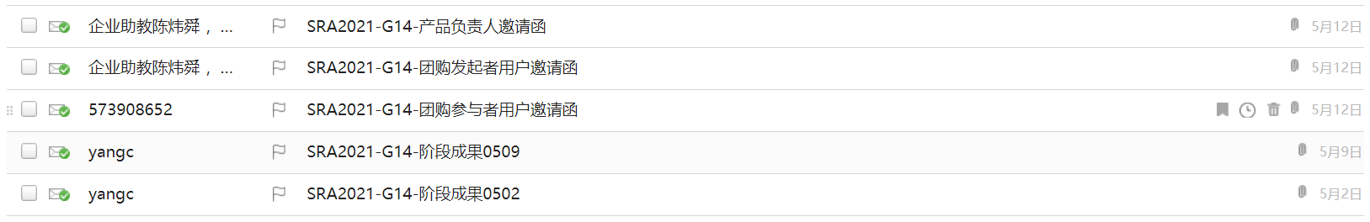
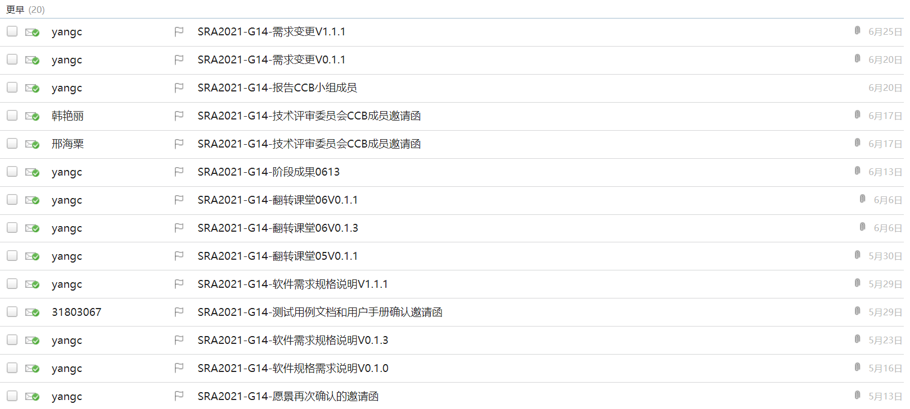
里程碑任务提交概览

Slide 14
项目章程&需求项目计划
第2部分

Slide 15
项目章程&需求项目计划
3.是否提交了项目章程？内容是否完整？
项目章程文档
采用GB8567-2006模板
Community-Group-Purchase_Project/[S0]软件需求工程项目计划/WORD/项目章程 at master · Community-Group-Purchase/Community-Group-Purchase_Project (github.com)

Slide 16
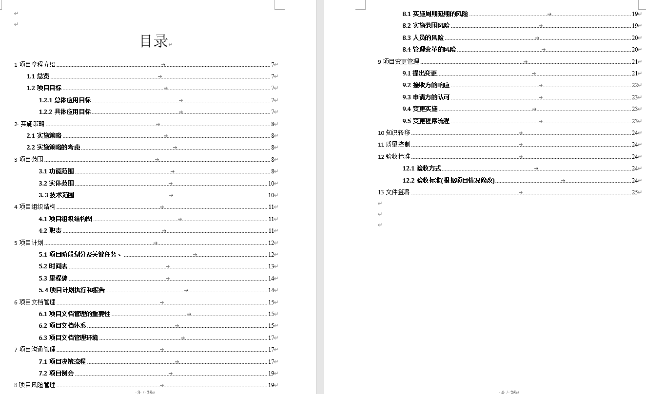
项目章程&需求项目计划
Community-Group-Purchase_Project/[S0]软件需求工程项目计划/WORD/项目章程 at master · Community-Group-Purchase/Community-Group-Purchase_Project (github.com)
项目章程文档
采用GB8567-2006模板

Slide 17
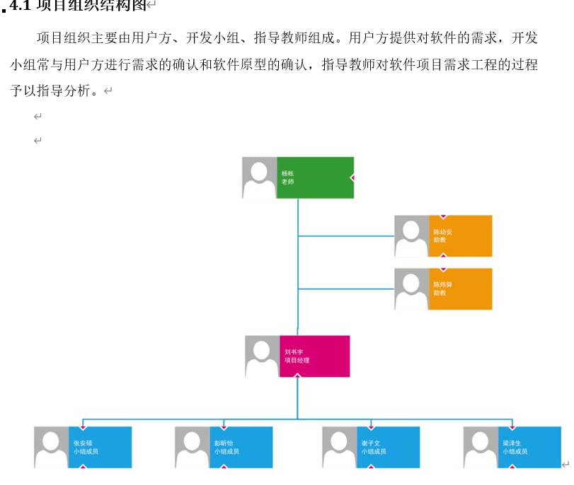
项目章程&需求项目计划
项目章程中确认了项目经理为刘书宇，同时确定了项目组织结构图
Community-Group-Purchase_Project/[S0]软件需求工程项目计划/WORD/项目章程 at master · Community-Group-Purchase/Community-Group-Purchase_Project (github.com)

Slide 18
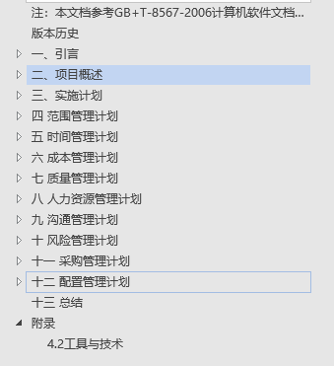
项目章程&需求项目计划
4.是否提交了需求项目计划？是否采用了模版？是否合适？
项目计划文档
采用GB8567-2006模板
Community-Group-Purchase_Project/[S0]软件需求工程项目计划/WORD/项目计划 at master · Community-Group-Purchase/Community-Group-Purchase_Project (github.com)

Slide 19
项目会议记录
第3部分

Slide 20
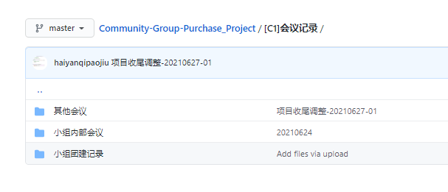
项目会议记录
5.是否经常召开项目会议，并有会议记录？ 记录内容是否合理、有效、及时？
会议记录分成组内会议、小组团建与其他会议（JAD等）组成

Slide 21
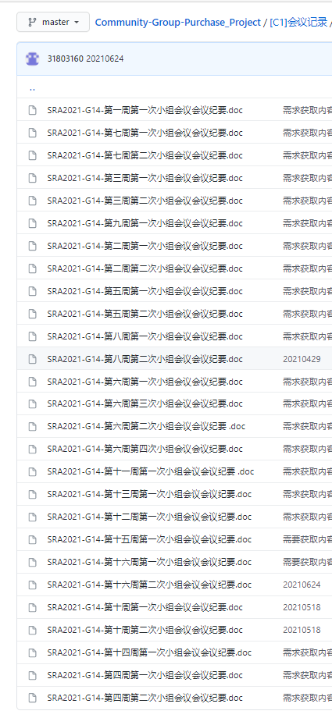
项目会议记录
组内会议记录
Community-Group-Purchase_Project/[C1]会议记录/小组内部会议 at master · Community-Group-Purchase/Community-Group-Purchase_Project (github.com)

Slide 22
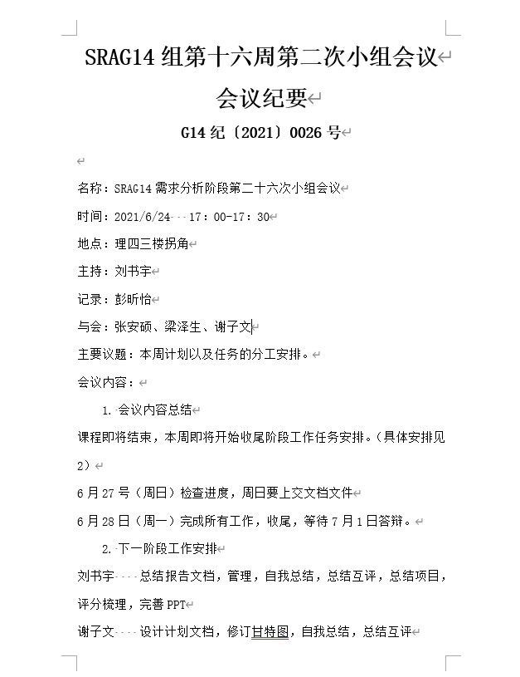
项目会议记录
组内会议记录基本格式
Community-Group-Purchase_Project/[C1]会议记录/小组内部会议 at master · Community-Group-Purchase/Community-Group-Purchase_Project (github.com)

Slide 23
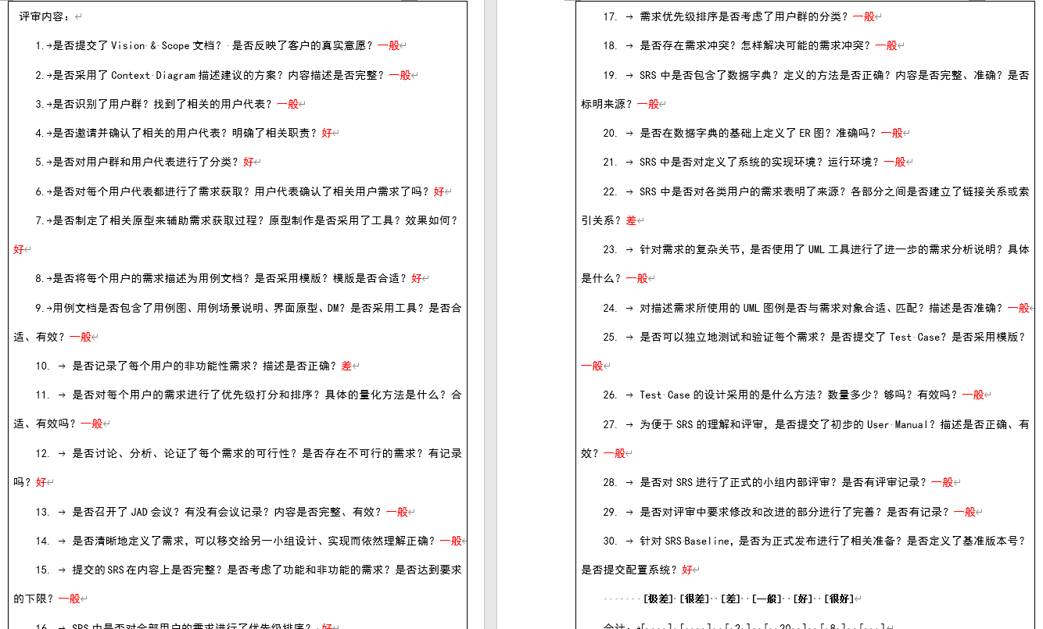
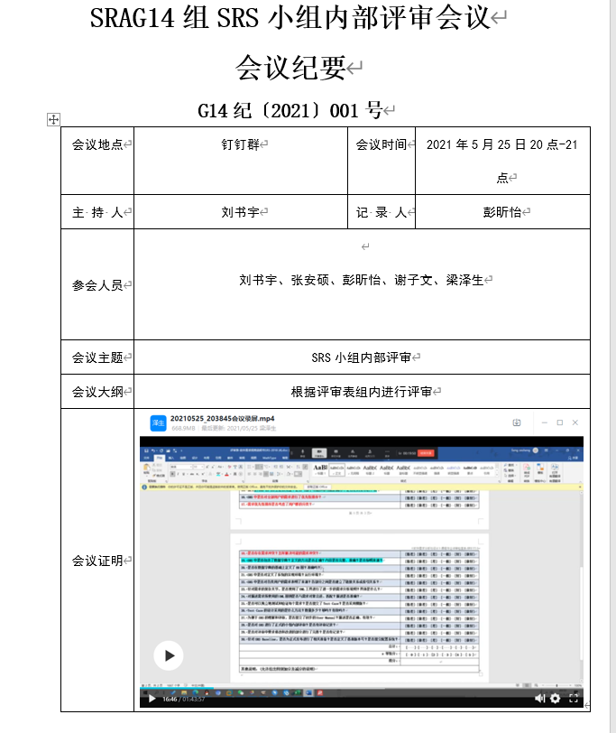
项目会议记录
6. 是否在各个里程碑都有内部的评审记录？是否有针对评审后的修改和完善？
例：里程碑内部评审记录

Slide 24
配置管理工具
第4部分

Slide 25
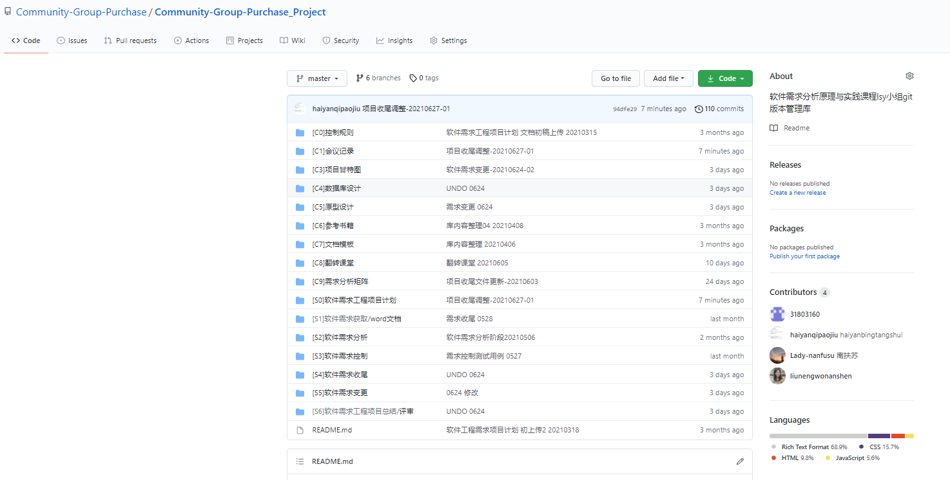
配置管理工具
7.是否采用了配置管理工具进行文档的版本管理？效果如何？
配置管理工具采用GITHUB
Community-Group-Purchase/Community-Group-Purchase_Project: 软件需求分析原理与实践课程lsy小组git版本管理库 (github.com)

Slide 26
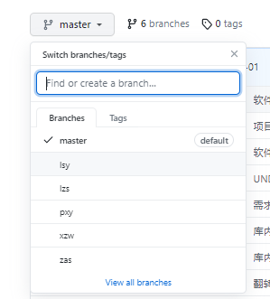
配置管理工具
配置管理工具采用GITHUB
各组员均有个人工作分支
Master分支为总分支
Community-Group-Purchase/Community-Group-Purchase_Project: 软件需求分析原理与实践课程lsy小组git版本管理库 (github.com)

Slide 27
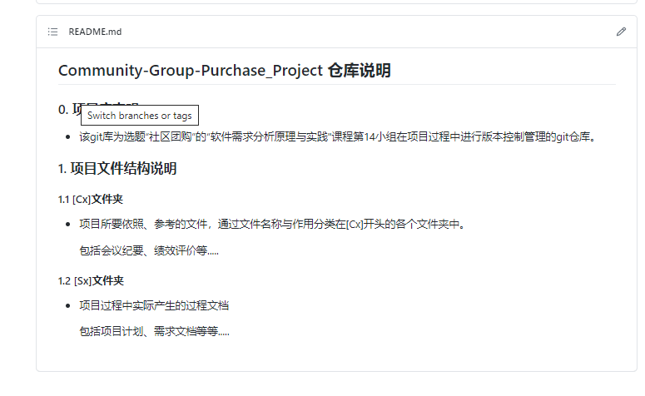
配置管理工具
配置管理工具采用GITHUB
良好的目录结构管理
Community-Group-Purchase/Community-Group-Purchase_Project: 软件需求分析原理与实践课程lsy小组git版本管理库 (github.com)

Slide 28
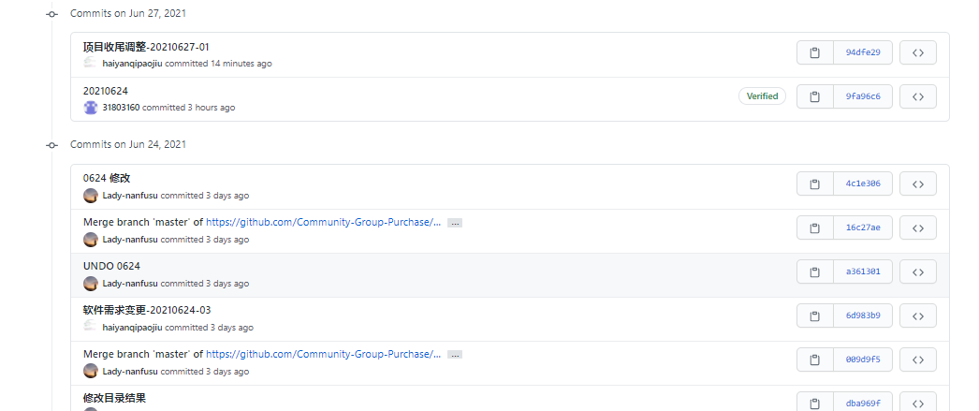
配置管理工具
8.是否及时根据项目的进展情况，进行相关文档的更新？并能追溯相关历史信息？
每阶段及时更新文档并上传至配置管理工具，并可追溯更新内容

Slide 29
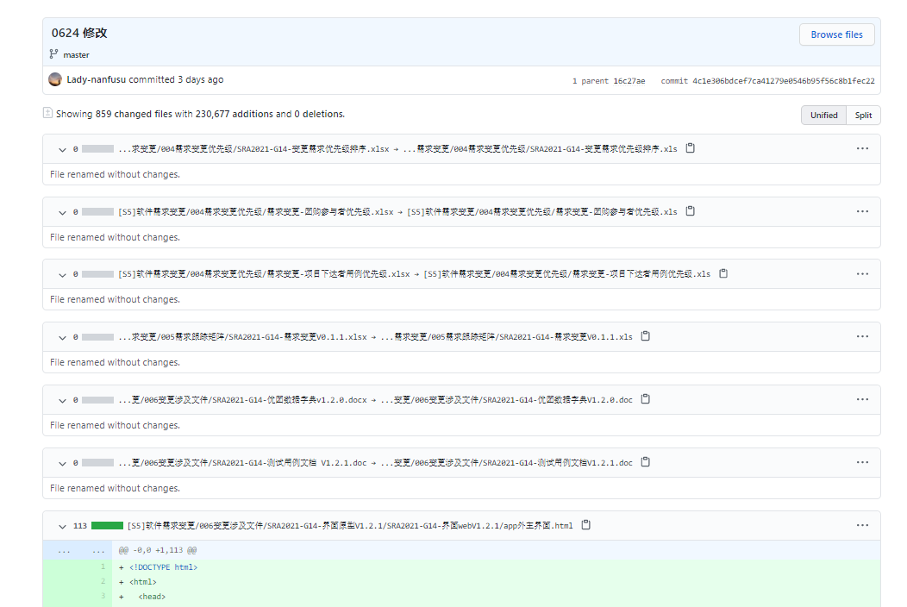
配置管理工具
每阶段及时更新文档并上传至配置管理工具，并可追溯更新内容

Slide 30
项目计划-WBS结构
第5部分

Slide 31
项目计划-WBS结构
9.项目WBS结构图，涵盖项目的5个阶段、需求工程的2个阶段
项目管理的五个过程：启动、规划、执行、监控、收尾
需求开发
需求管理

Slide 32
Project 项目安排甘特图
第6部分

Slide 33
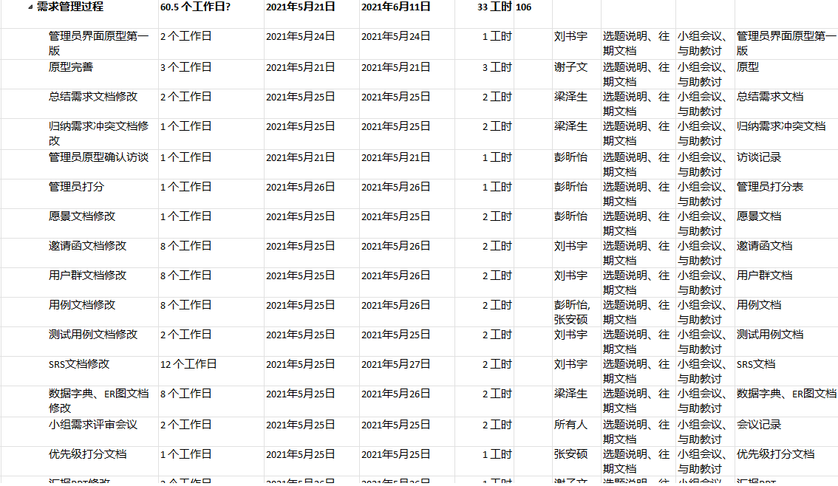
Project 项目安排甘特图
10.需求计划中是否明确的给每个组员分配了任务？分配是否合理？
项目开始到结尾均有准确的甘特图时间安排绘制，并将每个子任务精确到每天与个人
在甘特图中明确了里程碑

Slide 34
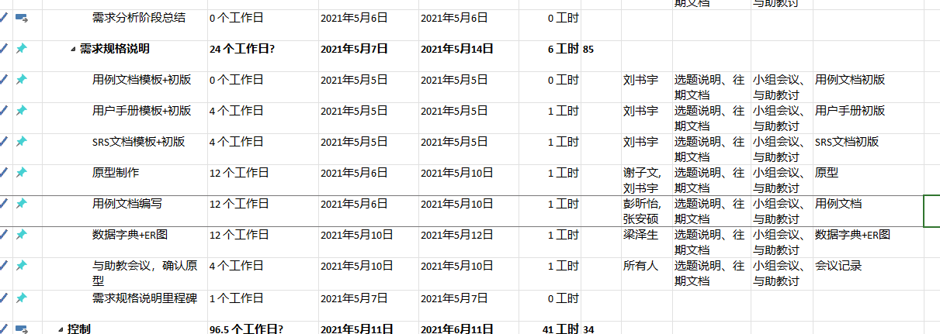
Project 项目安排甘特图
11.是否采用了Project工具绘制了GANTT图？是否准确？在相应的网络图中，是否明确了里程碑？
项目开始到结尾均有准确的甘特图时间安排绘制，并将每个子任务精确到每天与个人
在甘特图中明确了里程碑
例

Slide 35
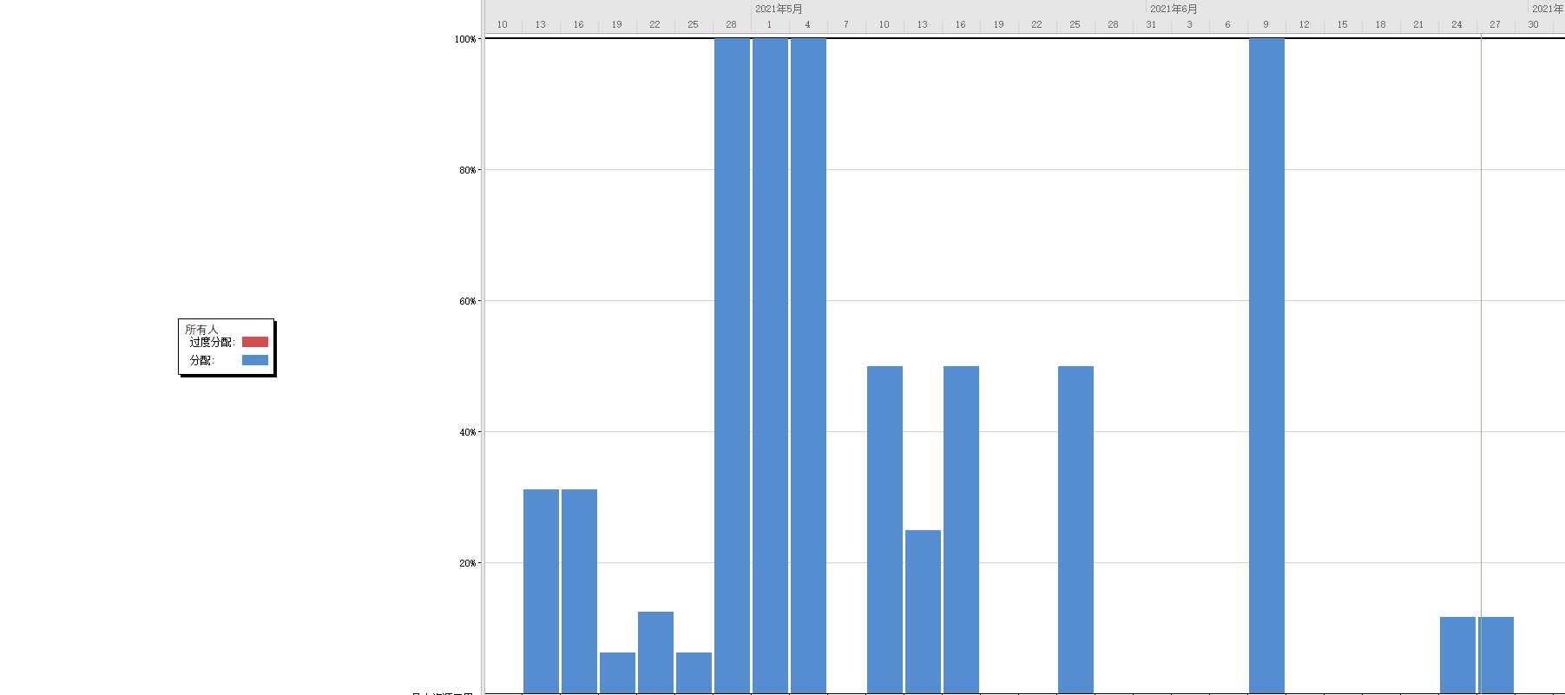
Project 项目安排甘特图
13. 最终的计划中是否存在与实际情况的偏差？是否有资源分配不平均或人员过载的情况？为什么？
最终计划与实际情况无偏差，没有过度的资源分配，每个阶段后都会有根据项目进度与评审反馈进行甘特图的调整修正是主要原因。

Slide 36
项目计划-子计划
第7部分

Slide 37
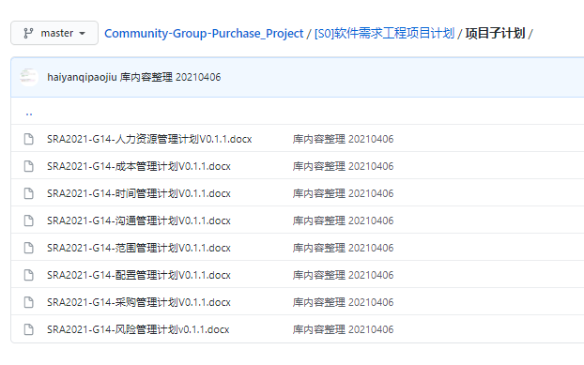
项目计划-WBS结构
12. 需求计划中是否包含了项目计划的必要子计划？比如：风险、人力资源、预算等等
需求计划中包含了项目计划的必要子计划
Community-Group-Purchase_Project/[S0]软件需求工程项目计划/项目子计划 at master · Community-Group-Purchase/Community-Group-Purchase_Project (github.com)

Slide 38
Vision&Scope
第8部分

Slide 39
Vision&Scope
14.是否提交了Vision & Scope文档？是否采用了Context Diagram？内容是否完整？
愿景与范围文档
Community-Group-Purchase_Project/[S1]软件需求获取/word文档/愿景与范围文档 at master · Community-Group-Purchase/Community-Group-Purchase_Project (github.com)

Slide 40
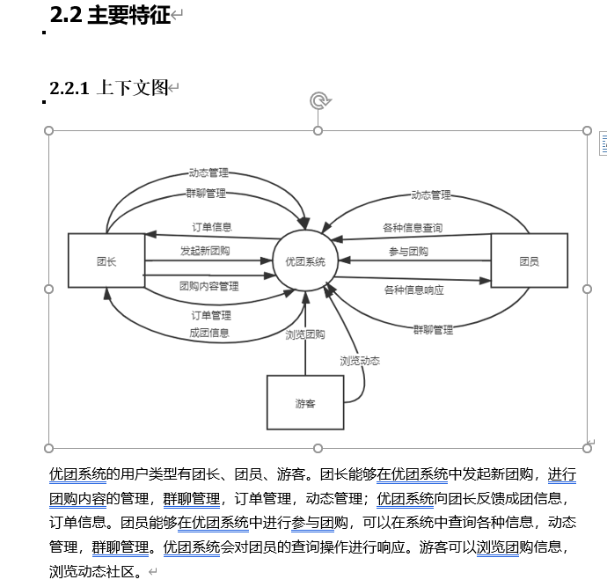
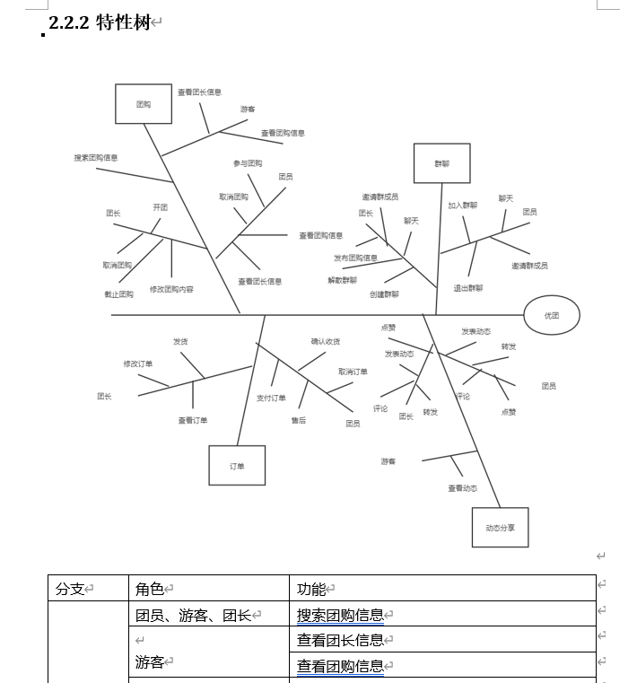
Vision&Scope
愿景与范围文档
使用了Context Diagram方式与特性树的表述，文档内容完整

Slide 41
用户群与用户代表
第9部分

Slide 42
用户群与用户代表
序号 | 名称 | 个数 | 描述
1 | 项目发起人 | 2位 | 项目的发起人，下达者，最重要的客户。一位是提出这个项目的老板，不易接触到，只有两次面谈的机会。一位是杨枨老师，课程指导老师。
2 | 产品负责人 | 2位 | 产品负责人，客户，可通过微信和邮件交流，愿景的来源。两位为企业助教。
3 | 开团的团购发起者 | 每个团体中1位，共>100位 | 可以自行和商家达成协议从商家那里拿到大量物品的优惠和包配送，可能与多个商家有合作，或者自己本身就是商家，在群里发布商品的团购。团购发起者可以发起多个群聊和团购。
4 | 参团的团购参与者 | 每个团体人数[1,200] | 想要或已经参与到团购的人员。团购参与者可以拥有多个群聊，可以参与多个团购。
5 | 管理员 | 1位 | 具有责任心，会APP的各种管理类操作。
6 | 游客 | 不定 | 对APP好奇，但是还没有登录或者没有注册的人员。
对用户群进行了识别、划分
Community-Group-Purchase_Project/[S1]软件需求获取/word文档/用户群划分 at master · Community-Group-Purchase/Community-Group-Purchase_Project (github.com)

Slide 43
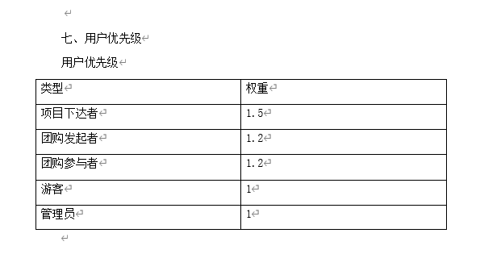
用户群与用户代表
17. 是否对用户群和用户代表进行了分类？
序号 | 名称 | 个数 | 描述
1 | 项目发起人 | 2位 | 项目的发起人，下达者，最重要的客户。一位是提出这个项目的老板，不易接触到，只有两次面谈的机会。一位是杨枨老师，课程指导老师。
2 | 产品负责人 | 2位 | 产品负责人，客户，可通过微信和邮件交流，愿景的来源。两位为企业助教。
3 | 开团的团购发起者 | 每个团体中1位，共>100位 | 可以自行和商家达成协议从商家那里拿到大量物品的优惠和包配送，可能与多个商家有合作，或者自己本身就是商家，在群里发布商品的团购。团购发起者可以发起多个群聊和团购。
4 | 参团的团购参与者 | 每个团体人数[1,200] | 想要或已经参与到团购的人员。团购参与者可以拥有多个群聊，可以参与多个团购。
5 | 管理员 | 1位 | 具有责任心，会APP的各种管理类操作。
6 | 游客 | 不定 | 对APP好奇，但是还没有登录或者没有注册的人员。
确定了用户的优先级

Slide 44
用户群与用户代表
15.是否识别了用户群？找到了相关的用户代表？明确了相关职责？
找到了相关的用户代表
序号 | 用户类别名称 | 用户代表 | 描述
1 | 项目发起人 | 杨枨老师、提出项目的老板 | 项目的发起人，下达者，最重要的客户。一位是提出这个项目的老板，不易接触到，只有两次面谈的机会。一位是杨枨老师，课程指导老师。
2 | 产品负责人 | 陈幼安助教、陈伟舜助教 | 产品负责人，客户，可通过微信和邮件交流，愿景的来源。两位为企业助教。
3 | 团购发起者 | 陈幼安助教、陈伟舜助教 | 商家将同地区的顾客拉成群聊，通过每天在群里发布上新打折等消息吸引团购参与者参团购买，并且负责配送。团购发起者可以发起多个群聊和团购。
4 | 团购参与者 | 宋倩雯、提出项目的老板 | 想要或已经参与到团购的人员。团购参与者可以拥有多个群聊，可以参与多个团购。
5 | 游客 | 龙泳江 | 对APP好奇，但是还没有登录或者没有注册的人员。
6 | 管理员 | 邵美芝 | 具有责任心，会APP的各种管理类操作。

Slide 45
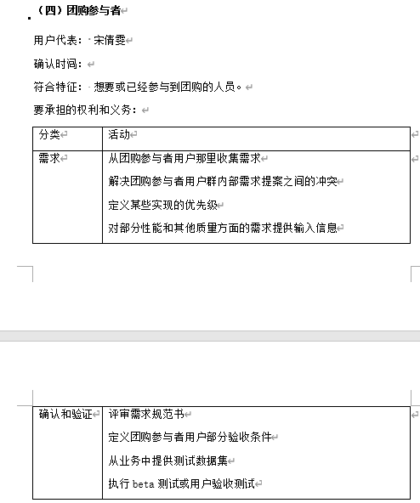
用户群与用户代表
例
明确了每个用户职责

Slide 46
用户代表的
需求获取与确认
第10部分

Slide 47
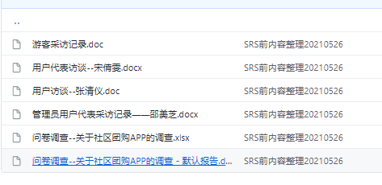
用户代表的需求获取与确认
17.是否对每个用户代表都进行了需求获取和确认？
例
对用户进行了需求的获取与确认，并留存采访记录文档
Community-Group-Purchase_Project/[S1]软件需求获取/word文档/用户访谈记录/采访文档 at master · Community-Group-Purchase/Community-Group-Purchase_Project (github.com)

Slide 48
原型制作
第11部分

Slide 49

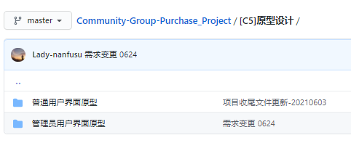
原型制作
18.是否制定了相关原型来辅助获取过程？原型制作是否采用了工具？效果如何？
Community-Group-Purchase_Project/[C5]原型设计/普通用户界面原型 at master · Community-Group-Purchase/Community-Group-Purchase_Project (github.com)
采用RP进行原型制作与迭代效果良好

Slide 50
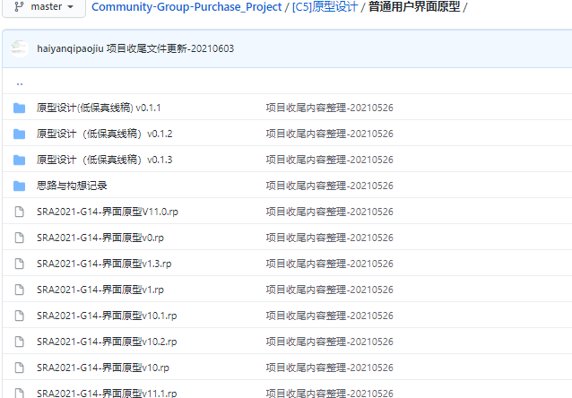
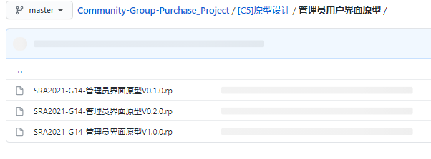
原型制作
原型具体内容将在高保真原型内容部分展示

Slide 51
用例文档
第12部分

Slide 52
用例文档
19.是否将每个用户的需求描述为用例文档？是否采用模版？模版是否合适？
用例文档，采用GB8567-2006模板
Community-Group-Purchase_Project/[S4]软件需求收尾/用例文档 at master · Community-Group-Purchase/Community-Group-Purchase_Project (github.com)

Slide 53
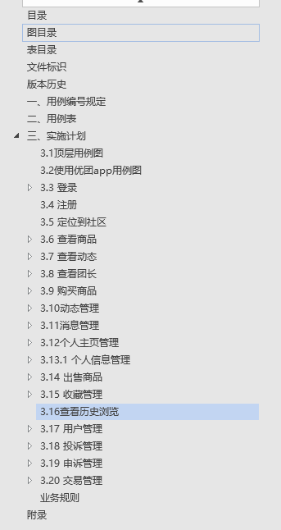
用例文档
用例文档，采用GB8567-2006模板
共126个用例，具有清晰的用例图表索引与目录
Community-Group-Purchase_Project/[S4]软件需求收尾/用例文档 at master · Community-Group-Purchase/Community-Group-Purchase_Project (github.com)

Slide 54
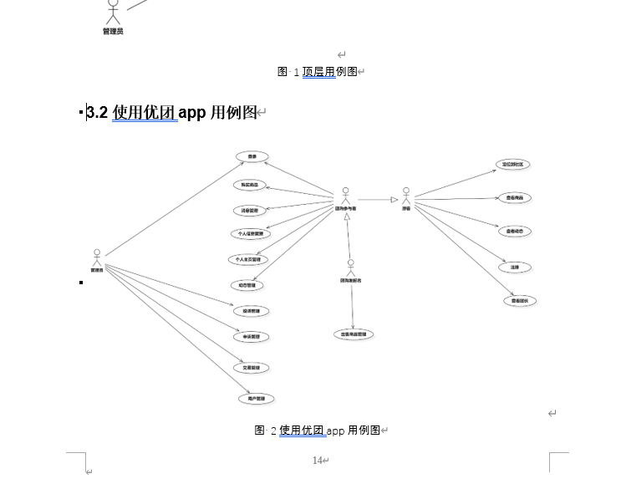
20. 用例文档是否包含了用例图、用例场景说明、界面原型、DM？采用了那些工具？是否合适、有效？
用例文档
用例图例
使用Visio绘制
用例文档中包含用例图、用例场景说明、界面原型、DM等
Community-Group-Purchase_Project/[S4]软件需求收尾/用例文档 at master · Community-Group-Purchase/Community-Group-Purchase_Project (github.com)

Slide 55
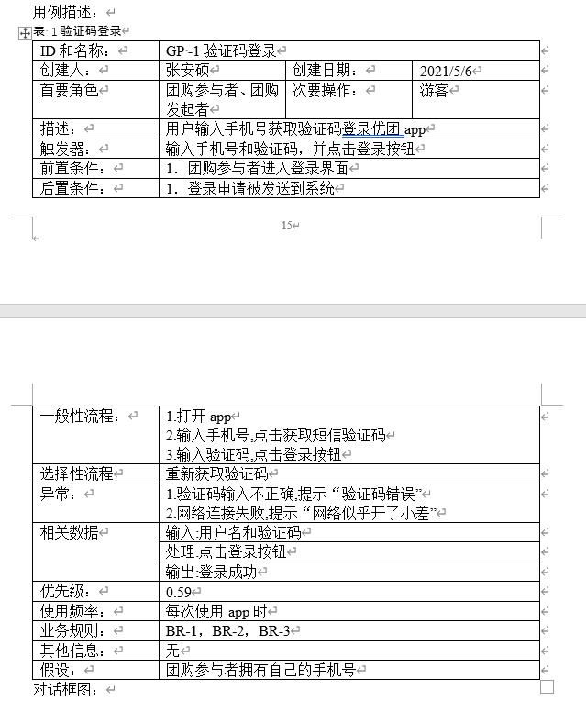
用例文档
用例场景说明例
用例文档中包含用例图、用例场景说明、界面原型、DM等
Community-Group-Purchase_Project/[S4]软件需求收尾/用例文档 at master · Community-Group-Purchase/Community-Group-Purchase_Project (github.com)

Slide 56
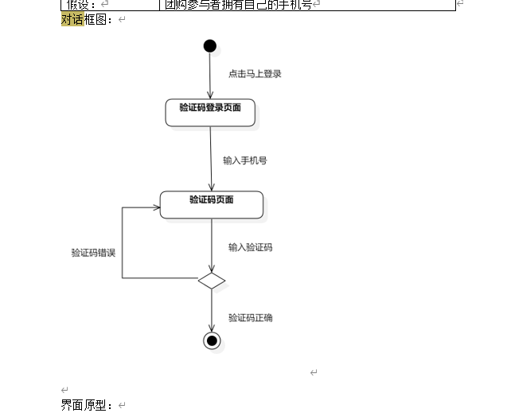
用例文档
对话框图例
用例文档中包含用例图、用例场景说明、界面原型、DM等
Community-Group-Purchase_Project/[S4]软件需求收尾/用例文档 at master · Community-Group-Purchase/Community-Group-Purchase_Project (github.com)

Slide 57
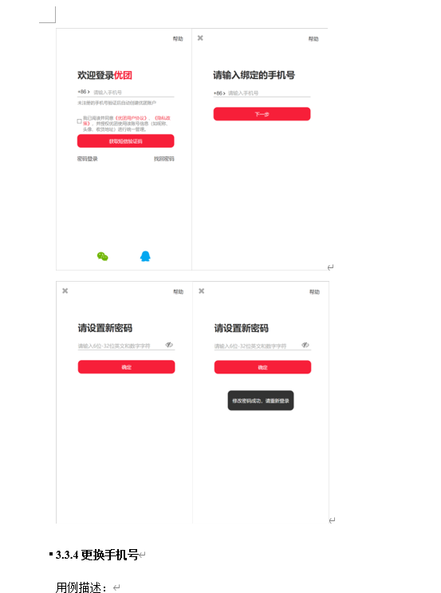
用例文档
用例相关界面原型例
使用RP
用例文档中包含用例图、用例场景说明、界面原型等
Community-Group-Purchase_Project/[S4]软件需求收尾/用例文档 at master · Community-Group-Purchase/Community-Group-Purchase_Project (github.com)

Slide 58
非功能需求
第13部分

Slide 59
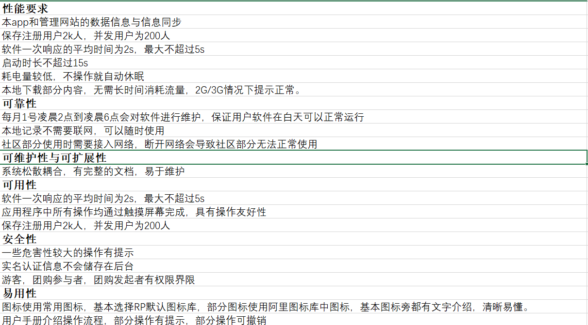
非功能需求
21. 是否记录了每个用户的非功能性需求？描述是否正确？
非功能性需求记录

Slide 60
用户需求的优先级打分
第14部分

Slide 61
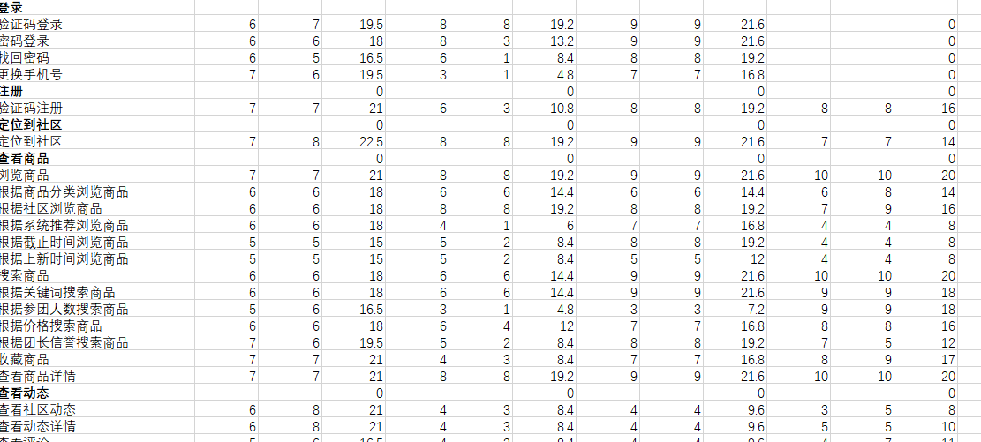
用户需求的优先级打分
22.是否对每个用户的需求进行了优先级打分和排序？具体的量化方法是什么？合适、有效吗？
用户功能需求打分
Community-Group-Purchase_Project/[S4]软件需求收尾/用户打分/功能需求 at master · Community-Group-Purchase/Community-Group-Purchase_Project (github.com)

Slide 62
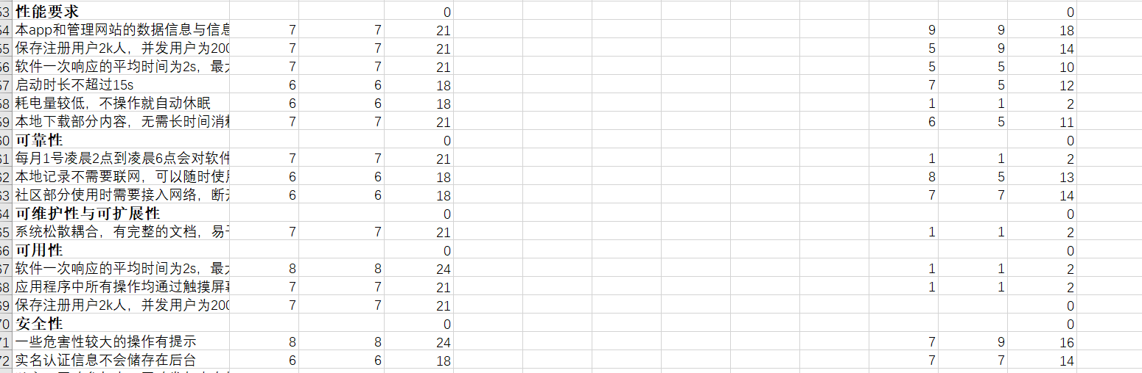
用户需求的优先级打分
用户非功能需求打分
Community-Group-Purchase_Project/[S4]软件需求收尾/用户打分/功能需求 at master · Community-Group-Purchase/Community-Group-Purchase_Project (github.com)

Slide 63
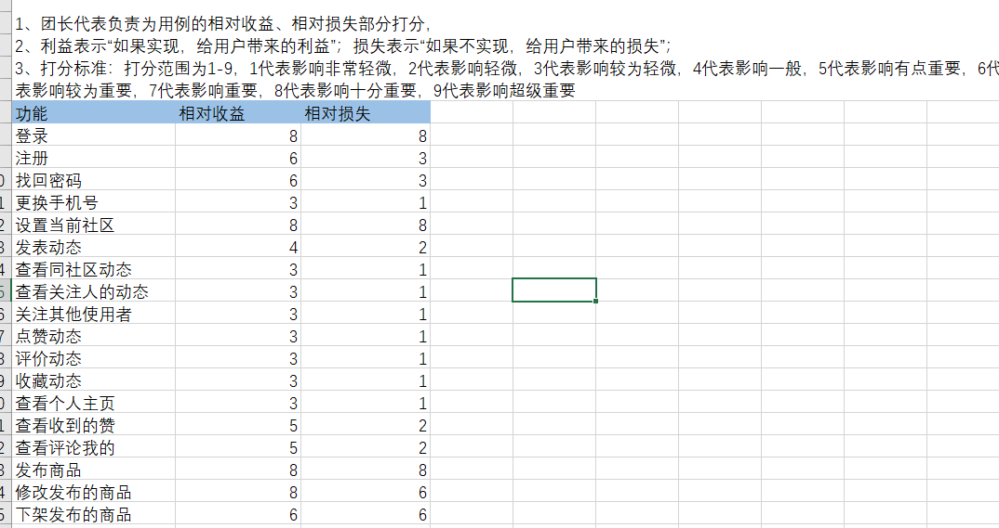
用户需求的优先级打分
用户优先级量化方法：
利益表示: “如果实现，给用户带来的利益”；损失表示“如果不实现，给用户带来的损失”；
打分标准：打分范围为1-9，1代表影响非常轻微，2代表影响轻微，3代表影响较为轻微，4代表影响一般，5代表影响有点重要，6代表影响较为重要，7代表影响重要，8代表影响十分重要，9代表影响超级重要
Community-Group-Purchase_Project/[S4]软件需求收尾/用户打分/功能需求 at master · Community-Group-Purchase/Community-Group-Purchase_Project (github.com)

Slide 64
需求可行性
第15部分

Slide 65
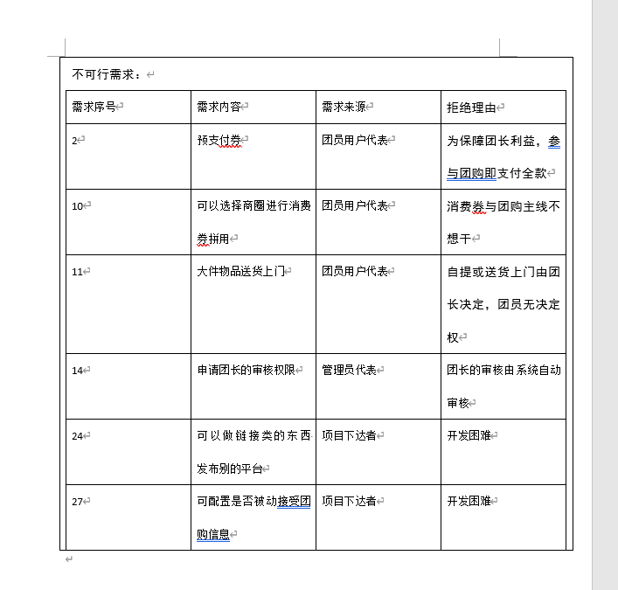
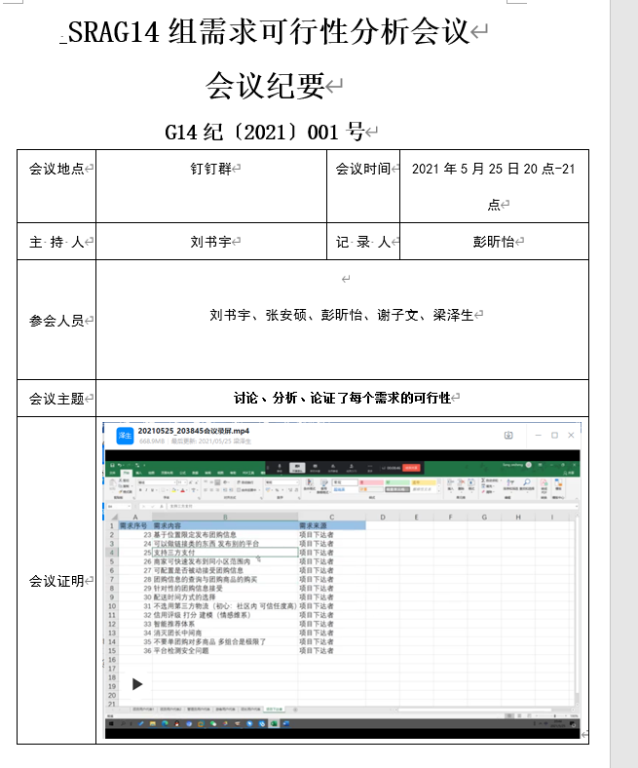
需求可行性
23.是否讨论、分析、论证了每个需求的可行性？是否存在不可行的需求？有记录吗？
Community-Group-Purchase_Project/[S4]软件需求收尾/需求可行性分析会议 at master · Community-Group-Purchase/Community-Group-Purchase_Project (github.com)

Slide 66
JAD会议
第16部分

Slide 67
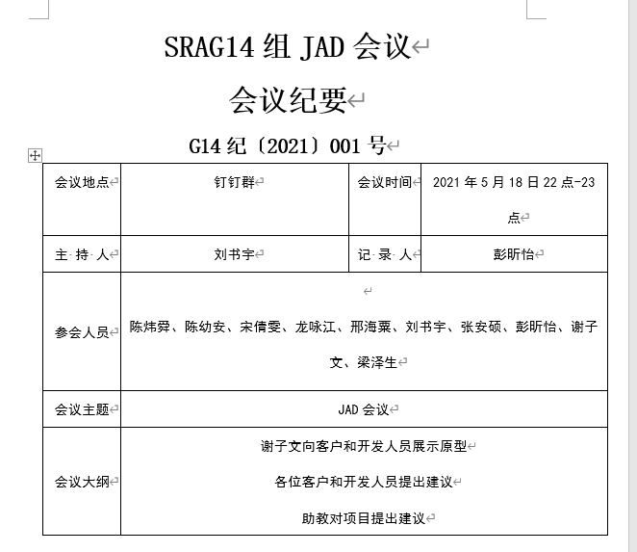
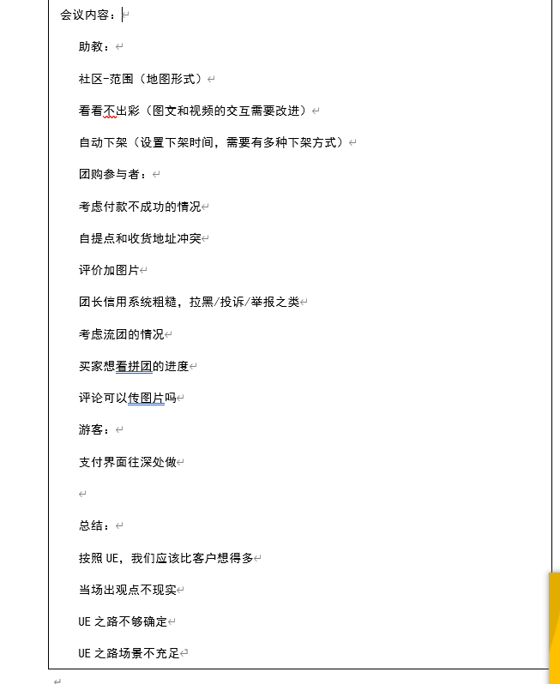
JAD会议
24. 是否召开了JAD会议？有没有会议记录？内容是否完整、有效？
Community-Group-Purchase_Project/[S4]软件需求收尾/JAD会议纪要 at master · Community-Group-Purchase/Community-Group-Purchase_Project (github.com)

Slide 68
SRS需求规格说明
第17部分

Slide 69
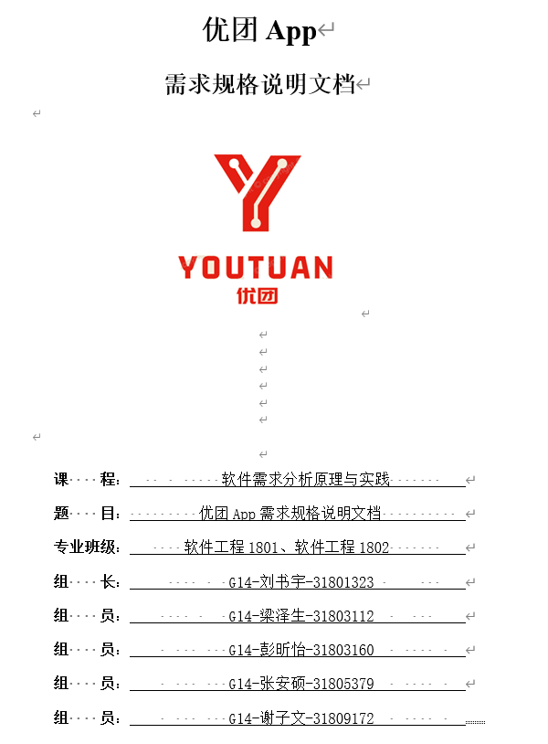
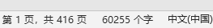
SRS需求规格说明
26. 提交的SRS在内容上是否完整？是否考虑了功能和非功能的需求？是否达到要求的下限？
SRS需求规格说明文档
共416，达到下界
满足字体小四，段落间单倍行间距要求
Community-Group-Purchase_Project/[S4]软件需求收尾/SRS文档 at master · Community-Group-Purchase/Community-Group-Purchase_Project (github.com)

Slide 70
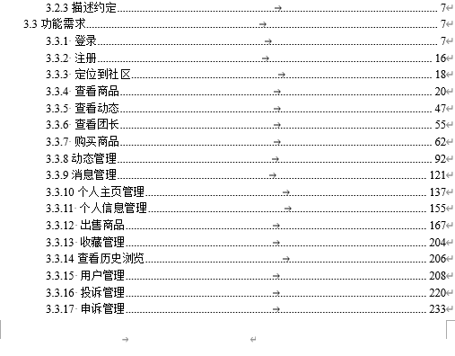
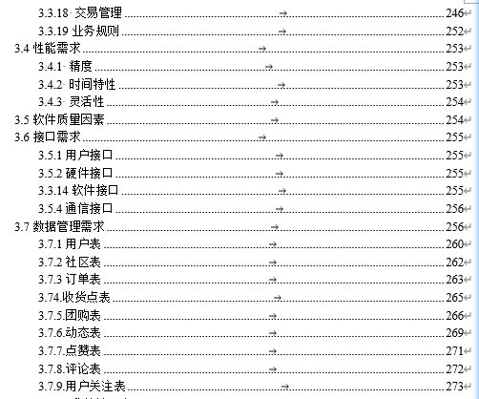
SRS需求规格说明
25.是否清晰地定义了需求，可以移交给另一小组设计、实现而依然理解正确？
文档中记录了功能需求与非功能需求的相关说明
Community-Group-Purchase_Project/[S4]软件需求收尾/SRS文档 at master · Community-Group-Purchase/Community-Group-Purchase_Project (github.com)

Slide 71
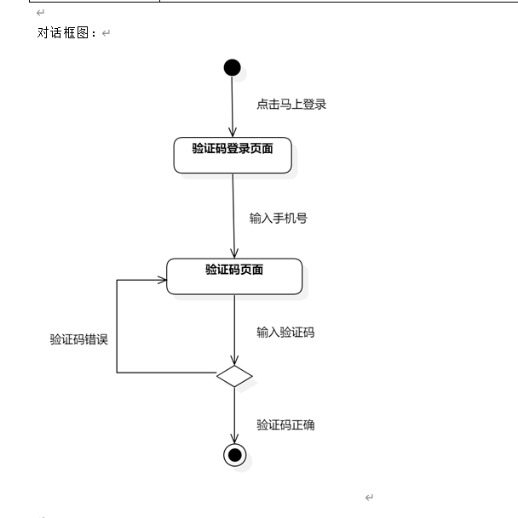
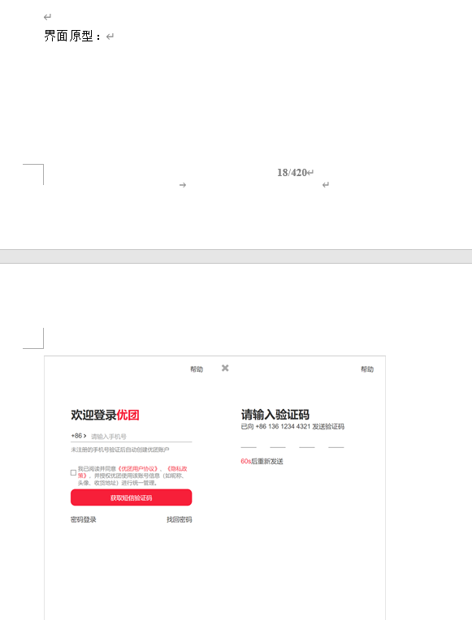
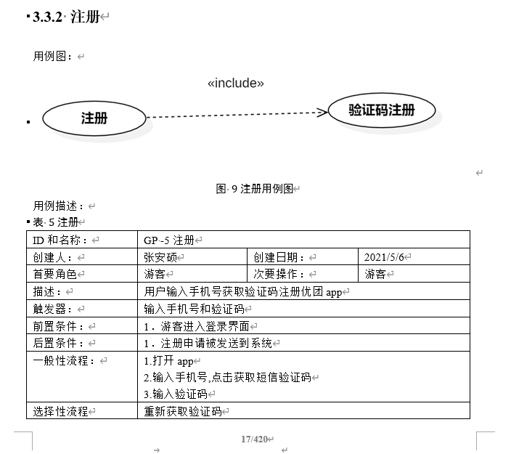
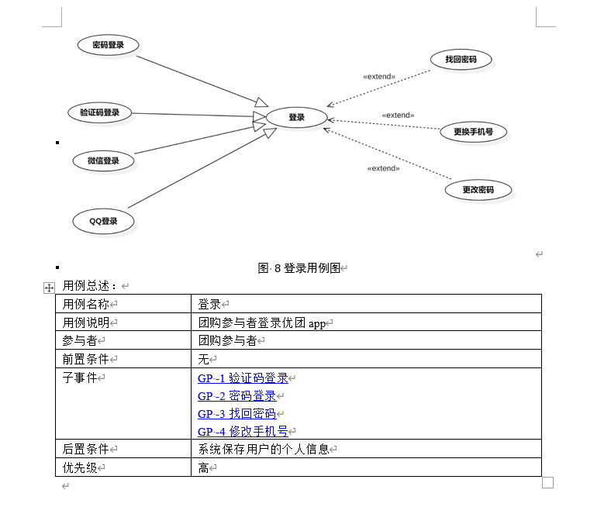
SRS需求规格说明
SRS中清晰地定义了每个需求，可以移交给另一小组设计、实现而依然理解正确

Slide 72



25.是否清晰地定义了需求，可以移交给另一小组设计、实现而依然理解正确？
SRS需求规格说明
SRS中清晰地定义了每个需求，可以移交给另一小组设计、实现而依然理解正确

Slide 73
SRS需求优先级排序
第18部分

Slide 74

SRS需求优先级排序
27. SRS中是否对全部用户的需求进行了优先级排序？
并对所有用户的需求进行了优先级次序与关键程度
并可通过文档内链接到指定需求所关联到的用户群
Community-Group-Purchase_Project/[S4]软件需求收尾/SRS文档 at master · Community-Group-Purchase/Community-Group-Purchase_Project (github.com)

Slide 75
SRS优先级排序
28.需求优先级排序是否考虑了用户群的分类？是否存在需求冲突？怎样解决可能的需求冲突？
并对所有用户的需求进行了优先级次序与关键程度
并可通过文档内链接到指定需求所关联到的用户群
无需求冲突存在
Community-Group-Purchase_Project/[S4]软件需求收尾/SRS文档 at master · Community-Group-Purchase/Community-Group-Purchase_Project (github.com)

Slide 76
数据字典
第19部分

Slide 77


数据字典
29 .SRS中是否包含了数据字典？定义的方法是否正确？内容是否完整、准确？
SRS文档中记录的数据字典
由数据表与数据项条目组成
清晰的记录了每个数据项的详细数据内容与组成
Community-Group-Purchase_Project/[S4]软件需求收尾/SRS文档 at master · Community-Group-Purchase/Community-Group-Purchase_Project (github.com)

Slide 78
ER图
第20部分

Slide 79

ER图
30. 是否在数据字典的基础上定义了ER图？准确吗？
SRS文档中记录的ER图
由数据表与数据项条目组成
清晰的记录了每个数据项的详细数据内容与组成
Community-Group-Purchase_Project/[S4]软件需求收尾/SRS文档 at master · Community-Group-Purchase/Community-Group-Purchase_Project (github.com)

Slide 80
系统的运行环境与实现环境
第21部分

Slide 81

SRS系统的运行与实现环境
31. SRS中是否对定义了系统的实现环境？运行环境？
SRS中对系统的运行环境进行了定义
Community-Group-Purchase_Project/[S4]软件需求收尾/SRS文档 at master · Community-Group-Purchase/Community-Group-Purchase_Project (github.com)

Slide 82
需求来源与索引链接
第22部分

Slide 83

需求来源与索引链接
32.SRS中是否对各类用户的需求表明了来源？各部分之间是否建立了链接关系或索引关系？
SRS中对用户的需求来源做出了说明
同时对前置后置需求做出了索引
Community-Group-Purchase_Project/[S4]软件需求收尾/SRS文档 at master · Community-Group-Purchase/Community-Group-Purchase_Project (github.com)

Slide 84

需求来源与索引链接
SRS中对用户的需求来源做出了说明
同时对前置需求与子需求做出了索引
Community-Group-Purchase_Project/[S4]软件需求收尾/SRS文档 at master · Community-Group-Purchase/Community-Group-Purchase_Project (github.com)

Slide 85
UML描述
第23部分

Slide 86


UML描述
33. 针对需求的复杂关节，是否使用了UML工具进行了进一步的需求分析说明？具体是什么？
例
针对需求的复杂环节，并使用合适的UML工具进行了进一步的说明
Community-Group-Purchase_Project/[S4]软件需求收尾/SRS文档 at master · Community-Group-Purchase/Community-Group-Purchase_Project (github.com)

Slide 87


UML描述
34.对描述需求所使用的UML图例是否与需求对象合适、匹配？描述是否准确？
对描述需求所使用的UML图例均与描述对象一一适配，描述准确
Community-Group-Purchase_Project/[S4]软件需求收尾/SRS文档 at master · Community-Group-Purchase/Community-Group-Purchase_Project (github.com)

Slide 88
TestCase 测试用例
第24部分

Slide 89
TestCase 测试用例
35.是否可以独立地测试和验证每个需求？是否提交了Test Case？是否采用模版？
测试用例与用例对应设计了共126个测试用例，可以独立地测试和验证每个需求
测试用例文档使用了GB8567-2006模板
Community-Group-Purchase_Project/[S4]软件需求收尾/测试用例文档 at master · Community-Group-Purchase/Community-Group-Purchase_Project (github.com)

Slide 90

TestCase 测试用例
36.Test Case的设计采用的是什么方法？数量多少？够吗？有效吗？
每个设计的测试用例中均有描述
其测试方式，主要测试方式为黑盒测试
Community-Group-Purchase_Project/[S4]软件需求收尾/测试用例文档 at master · Community-Group-Purchase/Community-Group-Purchase_Project (github.com)

Slide 91
用户手册
第25部分

Slide 92
用户手册
37.为便于SRS的理解和评审，是否提交了初步的User Manual？描述是否正确、有效？
项目用户手册
采用GB8567-2006模板
Community-Group-Purchase_Project/[S4]软件需求收尾/用户手册 at master · Community-Group-Purchase/Community-Group-Purchase_Project (github.com)

Slide 93

用户手册

Slide 94
SRS内部评审
第26部分

Slide 95
SRS内部评审
Community-Group-Purchase_Project/[S4]软件需求收尾/阶段内部评审会议 at master · Community-Group-Purchase/Community-Group-Purchase_Project (github.com)

Slide 96
SRS基准版本发布与提交
第27部分

Slide 97


SRS基准版本发布与提交
40. 针对SRS Baseline，是否进行了正式的发布？是否定义了基准版本号？是否提交配置系统？
Community-Group-Purchase_Project/[S4]软件需求收尾/SRS文档 at master · Community-Group-Purchase/Community-Group-Purchase_Project (github.com)

Slide 98
需求管理工具
需求跟踪矩阵
第28部分

Slide 99

需求管理工具与需求跟踪矩阵
41. 针对需求的管理，是否采用了需求管理工具？是否把全部需求录入工具？是否建立了跟踪链接矩阵？
需求管理工具选择的是rational requisitePro
将选择usecase模板，所有需求均有导入，并建立了之间的关联矩阵

Slide 100



需求管理工具与需求跟踪矩阵
建立了基线需求关联矩阵供变更影响分析使用

Slide 101

需求管理工具与需求跟踪矩阵
需求变更阶段变动需求与基线需求的关联矩阵
44. 是否采用了需求管理工具对用户的需求变化进行了需求变更影响分析？效果如何？
Community-Group-Purchase_Project/[S5]软件需求变更/005需求跟踪矩阵 at master · Community-Group-Purchase/Community-Group-Purchase_Project (github.com)

Slide 102



需求管理工具与需求跟踪矩阵
45.针对变更的影响，在项目计划中，建议的变更如何影响任务的执行顺序、依赖性、工作量或进度？
在需求变更影响报告分析中设计了变更对任务的执行顺序、依赖性与任务工作量的分析

Slide 103
CCB组织与人选
第29部分

Slide 104


CCB组织与人选
42.针对项目的需求变化，是否建议了CCB组织和人选？为什么？
CCB章程中建议了CCB组织人选
Community-Group-Purchase_Project/[S5]软件需求变更/003CCB相关 at master · Community-Group-Purchase/Community-Group-Purchase_Project (github.com)

Slide 105
CCB组织与人选
CCB章程中建议了CCB组织人选
Community-Group-Purchase_Project/[S5]软件需求变更/003CCB相关 at master · Community-Group-Purchase/Community-Group-Purchase_Project (github.com)

Slide 106
需求变更申请报告
第30部分

Slide 107

需求变更申请报告
43.针对用户的需求变化，是否提交了需求变更申请报告？内容是否完整？
Community-Group-Purchase_Project/[S5]软件需求变更/003CCB相关 at master · Community-Group-Purchase/Community-Group-Purchase_Project (github.com)

Slide 108


需求变更申请报告
需求变更申请报告与同意署名
Community-Group-Purchase_Project/[S5]软件需求变更/003CCB相关 at master · Community-Group-Purchase/Community-Group-Purchase_Project (github.com)

Slide 109
需求变更影响分析
第31部分

Slide 110

需求变更影响分析
需求变更影响分析报告中有对于需求变更所要对原有文档进行更改的分析
Community-Group-Purchase_Project/[S5]软件需求变更/002变更影响分析 at master · Community-Group-Purchase/Community-Group-Purchase_Project (github.com)

Slide 111
需求变更影响分析
44.是否采用了需求管理工具对用户的需求变化进行了需求变更影响分析？效果如何？
需求变更阶段变动需求与基线需求的关联矩阵
Community-Group-Purchase_Project/[S5]软件需求变更/005需求跟踪矩阵 at master · Community-Group-Purchase/Community-Group-Purchase_Project (github.com)

Slide 112
高保真界面原型
第32部分

Slide 113

高保真原型
46.界面原型是否达到了高保真的效果？交互使用是否便捷、有效？
分为普通用户与管理员用户界面原型
47.是否考虑了移动端的访问？界面是否合适移动终端？使用是否便捷、有效？
界面达到了高保真的效果，可以在移动端访问
Community-Group-Purchase_Project/[C5]原型设计 at master · Community-Group-Purchase/Community-Group-Purchase_Project (github.com)

Slide 114

高保真原型
Community-Group-Purchase_Project/[C5]原型设计 at master · Community-Group-Purchase/Community-Group-Purchase_Project (github.com)
分为普通用户与管理员用户界面原型

Slide 115
后续计划性安排
第33部分

Slide 116





后续计划性安排
48.项目阶段性工作中，后续设计，开发，部署，测试等阶段的计划性安排是否完成？

Slide 117
后续计划性安排
49.是否还完成了课程作业要求的工作阶段之外的工作？比如：设计、实现等
没有，对后期仅进行了计划性安排没有考虑实行设计与实现。

Slide 118
TeamBuilding
第34部分

Slide 119


TeamBuilding
50.项目过程中，是否进行了Team Building？目的是什么？方式是什么？是否有效？
Community-Group-Purchase_Project/[C1]会议记录/小组团建记录 at master · Community-Group-Purchase/Community-Group-Purchase_Project (github.com)

Slide 120



TeamBuilding
部分照片，详情见团结会议纪要

Slide 121
项目经验总结与教训
第35部分

Slide 122

项目经验总结与教训
项目开发总结教训
51. 是否提交了项目总结报告？是否准备了总结PPT？格式和内容符合要求吗？

Slide 123

项目经验总结与教训
52. 项目总结报告中是否总结了项目执行中的问题、经验和教训？分析了相关原因吗？
每个组员与组长均
总结了自己在项目中
的经验教训总结

Slide 124
绩效评价及总结
第37部分

Slide 125

绩效评价及总结
53. 项目总结报告中是否给出了每个项目成员的合适评价？是否进行了成员的绩效排序和打分？
综合评价绩效总结

Slide 126
绩效评价及总结
54. 现在通知你们小组，在接下来的三个月中完成教师提出的移动课堂助理的需求，怎么做？
现在通知你们小组，在接下来的三个月中完成教师提出的移动课堂助理的需求，怎么做？
因综合考虑小组人员均在假期内各有安排，在可行性考虑中，时间不充足，人力资源不充足，故予以拒绝。

Slide 127
参考文献
第38部分

Slide 128
参考文献
[1]中国标准出版社. 计算机软件工程规范国家标准汇编．1998[M]. 中国标准出版社, 1998.
[2]GBT8567-2006计算机软件编制规范．2006[M]. 中国标准出版社, 2006.
[3]《GB856T——88》国标文档
[4] 杨弘平、吕海华、李波、史江萍、代钦。UML2 基础、建模与设计教程[M]。北京:清华大学出版社，2015:117-135

Slide 129
谢谢大家！
Thank You

